Slide 1
Social media bubbles (filter bubbles)
Český tým
www.digitalyouth.eu

Slide 2
Social media bubbles (filter bubbles)

Slide 3
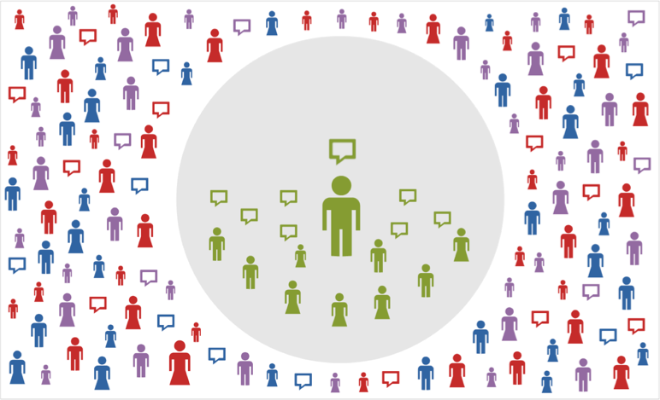

Slide 4
Definice tématu / problému, který je řešen
Hlavním cílem těchto lekcí je seznámit studenty s bublinami na sociálních sítích. Cílem je naučit je pracovat s informacemi na různých webech a jak porovnávat pravdu a lež. Obtížnějším úkolem pro další hodinu by bylo, aby studenti přišli se svými vlastními informacemi (novinky, novinky) a zbytek třídy pro ně našel pravdivé zdroje.

Slide 5
Krátká informace k tématu / problému
Sociální bublina – Sociální bublina znamená mít malou, jasně definovanou skupinu lidí, kteří souhlasí s tím, že omezí své blízké sociální kontakty pouze na ty, kteří jsou v bublině. Všichni si uvědomují, že jsou součástí bubliny, a souhlasí s tím, že budou minimalizovat úzký sociální kontakt s lidmi mimo bublinu.
Informační přetížení – Informační přetížení je stav, kdy jste zahlceni množstvím dat prezentovaných pro vaši pozornost nebo zpracování. Tento termín se používá nejen k označení situací zahrnujících příliš mnoho dat pro dané rozhodnutí, ale také neustálého zaplavování dat z mnoha zdrojů, které je charakteristické pro moderní život.

Slide 6
Krátká informace k tématu / problému
Produsage – praktická aplikace být uživatelem i producentem on-line (internetového) obsahu.
Dezinformace – nepravdivé informace, které mají za cíl uvést v omyl, zejména propaganda vydávaná vládní organizací konkurenční mocnosti nebo médiím.
Dezinformace – nepravdivé nebo nepřesné informace, zejména ty, které jsou záměrně určeny ke klamání.
Typy manipulačních technik (používání intenzivního emocionálního spojení ke kontrole chování jiné osoby; hraní na nejistotu osoby; lhaní a popírání; hyperbola a zobecňování; změna tématu; posouvání branek; používání strachu k ovládání druhé osoby; používání sociálních nerovností k ovládání druhého osoba; pasivní agrese; tiché zacházení s osobou; gaslighting; nábor druhých, aby pomohli s manipulací).

Slide 7
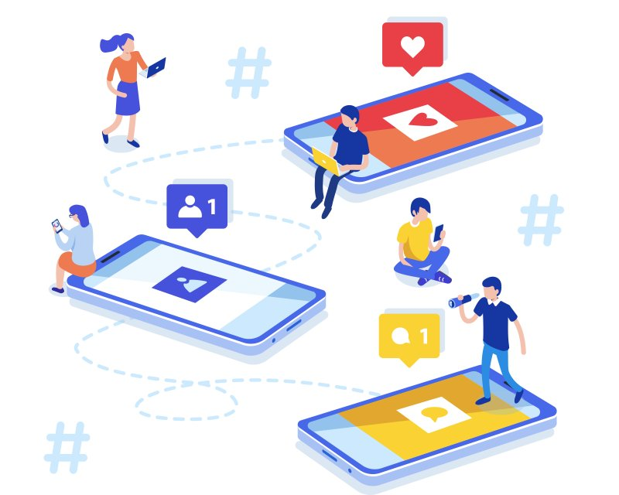
Proč je důležité, aby se toto téma řešilo jako součást výchovy/školení mladých lidí
Po dokončení lekci se studenti naučí důležité digitální dovednosti pro život v online světě :
Hledejte on-line zdroje dezinformací a dezinformací
Hledejte on-line spolehlivé zdroje
Práce s informacemi
Získávání a zpracování dat
Prezentace výsledků

Slide 8
Co by měli učitelé / školitelé vědět o tomto tématu, aby byli schopni učit / školit mladé lidi
sociální bublina
informační přetížení
produsage
dezinformace a misinformace
manipulační techniky na internetu
skutečné informace

Slide 9
Reference
Učitel najde dokumentární film na:
https://youtu.be/2WBdlFr4FI0
Výukové materiály studenti najdou na:
https://edu.gcfglobal.org/en/digital-media-literacy/how-filter-bubbles-isolate-you/1/
CZ: https://www.webarchiv.cz/cs/topic-collections/dezinformacni-weby
ENG: https://www.snopes.com/news/2016/01/14/fake-news-sites/

Slide 10
Otázky?
www.digitalyouth.eu
Creative Commons Attribution-NonCommercial 4.0 International License
Attribution-NonCommercial (CC BY-NC 4.0)
You will have to acknowledge the author (when mentioned) and to refer to YDML project.
You are free to:
Share — copy and redistribute the material in any medium or format for free use
Adapt — remix, transform, and build upon the material
Projekt YDML byl financován s podporou Evropské komise v rámci programu Erasmus+, KA2 (ref. č. 608788-EPP-1-2019-1-BG-EPPKA2-CBY-ACPALA). Tato publikace odráží pouze názory autora a Komise nenese odpovědnost za jakékoli použití informací v ní obsažených.

